Slide 1
УТВЕРЖДЕН
постановлением Администрации
муниципального образования
«Сычевский район»
Смоленской области
от 12.02.2020 года № 84`
Сычевское городское поселение
Сычевского района Смоленской области
ДИЗАЙН-ПРОЕКТ (ЭСКИЗ) ГОРОДСКОГО ПАРКА г. СЫЧЕВКИ
г. Сычевка
2020 год

Slide 2
Работы по благоустройству городского парка г.Сычевка, планируемые в 2020 году
1) Установка навеса над сценой
2) Обустройство стационарных зрительных мест
3) Устройство покрытия перед сценой
4) Установка навеса над уличным спортивным комплексом
5) Обустройство водосточной канавы
6) Устройство резинового покрытия на детской игровой площадке
г. Сычевка
2020 год

Slide 3
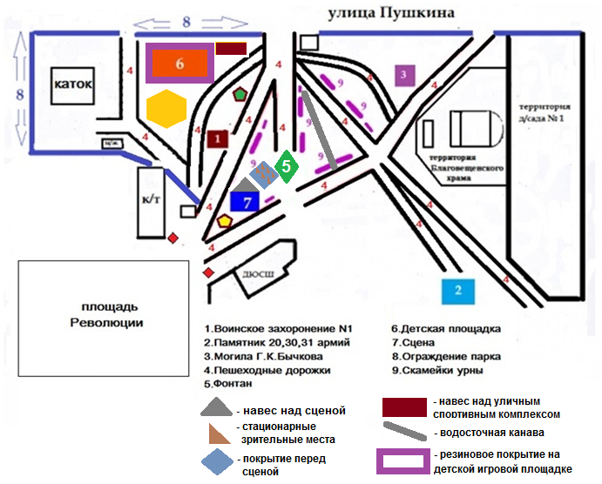
Схема городского парка г.Сычевка
г. Сычевка
2020 год

Slide 4
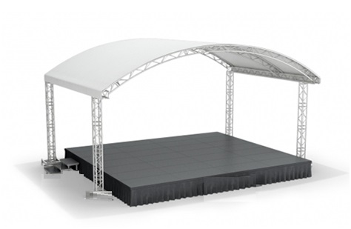
Установка навеса над сценой в городском парке г.Сычевка
Параметры навеса
Высота – 3,4 м
Длина – 8 м
Ширина – 6 м
Фото-пример навеса над сценой
г. Сычевка
2020 год

Slide 5
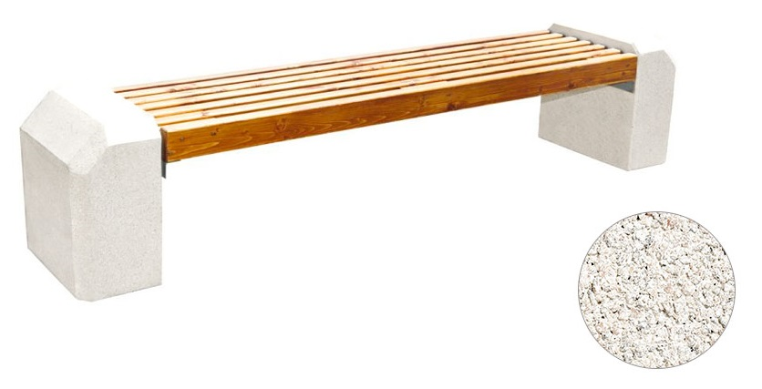
Обустройство стационарных зрительных мест перед сценой в городском парке г.Сычевка
Описание:
деревянная парковая скамья с бетонными опорами
длина — 2000 мм.,
ширина — 330 мм.,
высота — 440 мм.
Фото-пример стационарных зрительных мест
г. Сычевка
2020 год

Slide 6
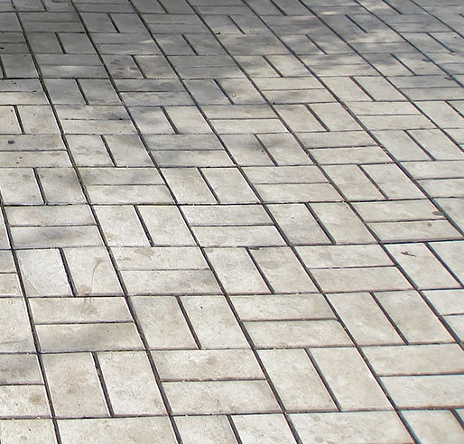
Устройство покрытия перед сценой в городском парке г.Сычевка
Обустройство покрытия
из брусчатки прямоугольной гиперпрессованной,
размер 240х120х70 мм,
марка 500
Фото-пример покрытия
г. Сычевка
2020 год

Slide 7
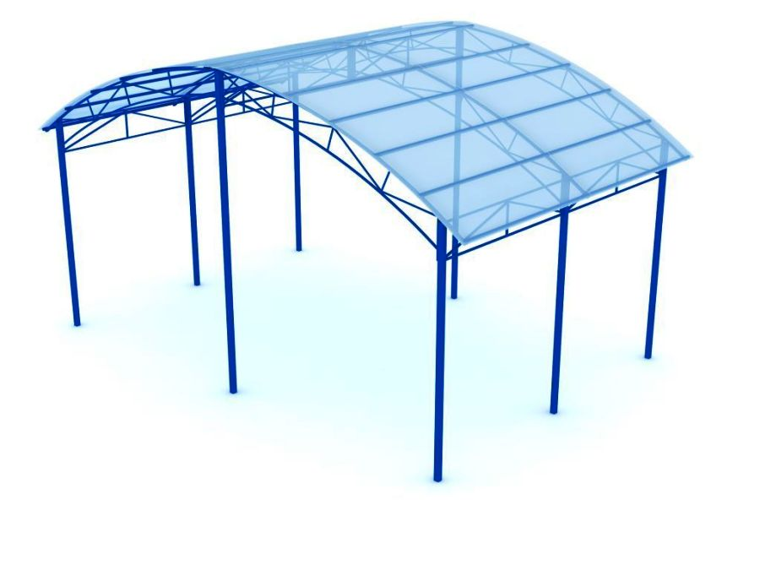
Установка навеса над уличным спортивным комплексом в городском парке г.Сычевка
Параметры навеса
Высота – 3,4 м
Длина – 9 м
Ширина – 7 м
г. Сычевка
2020 год

Slide 8
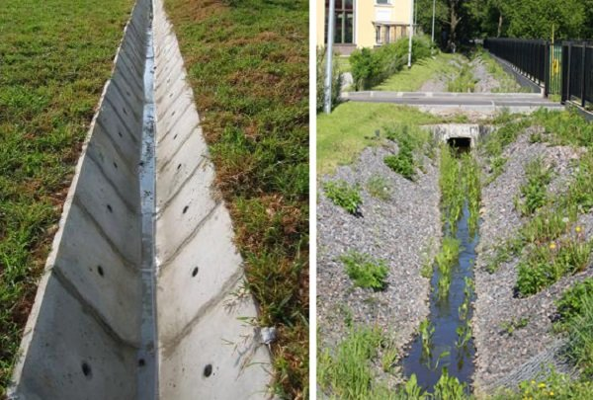
Обустройство водосточной канавы в городском парке г.Сычевка
Обустройство водосточной канавы из ж/б лотков открытых водопропускных
- ширина – 0,54 м.,
- длина – 67 м.
Фото-пример водосточной канавы
г. Сычевка
2020 год

Slide 9
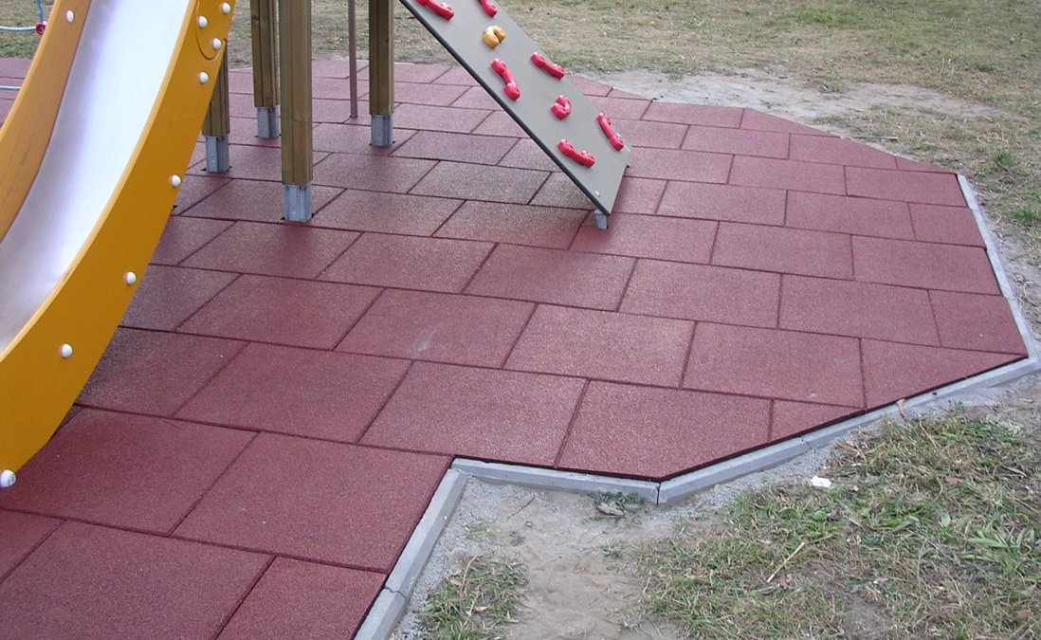
Устройство резинового покрытия на детской игровой площадке в городском парке г.Сычевка
Материал: резиновая травмобезопасная плитка SPORTO 500*500 мм,
толщина — 40 мм.
Фото-пример резинового покрытия
г. Сычевка
2020 год

Slide 10
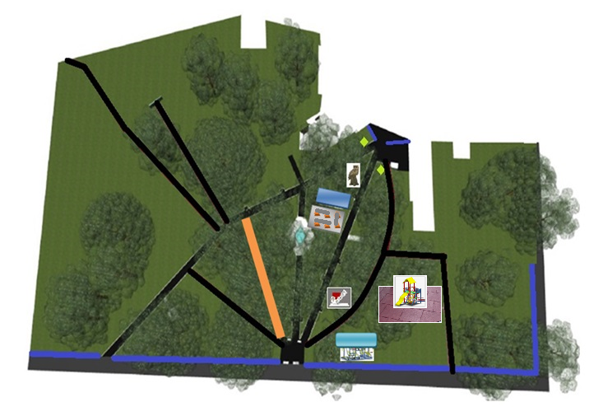
Городской парк г.Сычевка (вид сверху)
г. Сычевка
2020 год

Slide 11
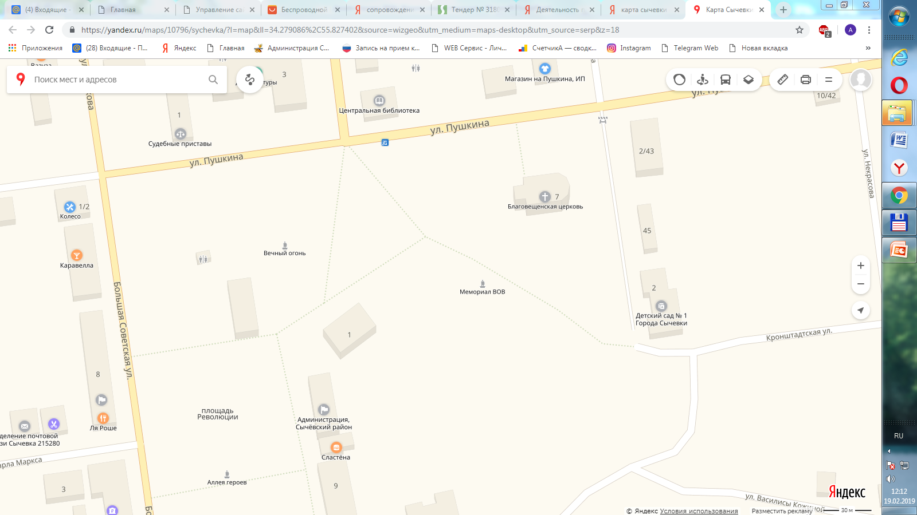
г.Сычёвка, Смоленская область, Россия
г. Сычевка
2020 год

